Slide 1
Unidad 3
LECCIÓN 2:Los números
Vocabulario:
Los números del 1 al 100
Lenguaje social:
Conversar sobre amigos y familia

Slide 2
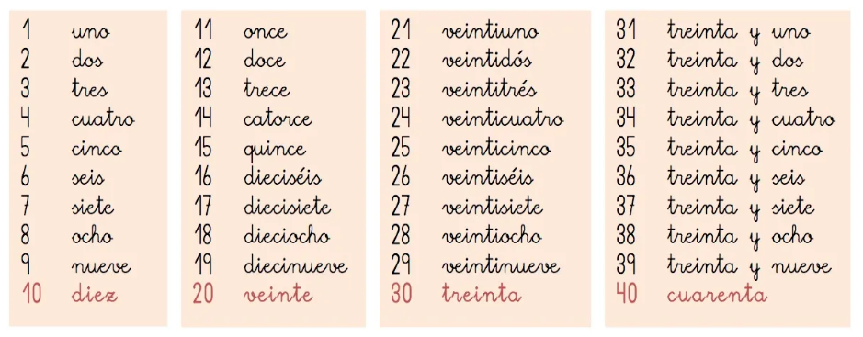
Los números

Slide 3
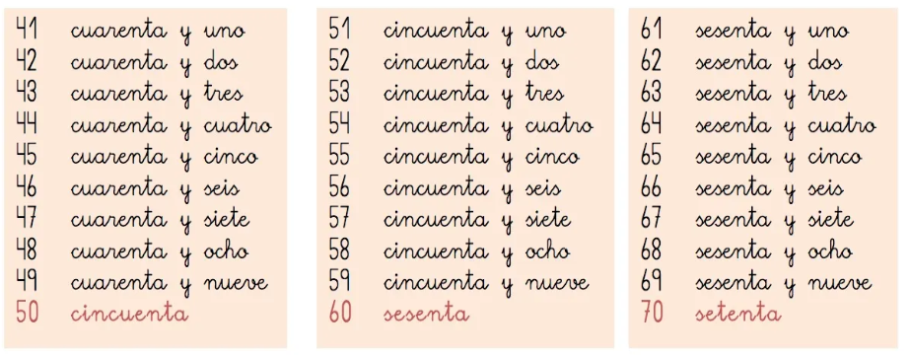

Slide 4
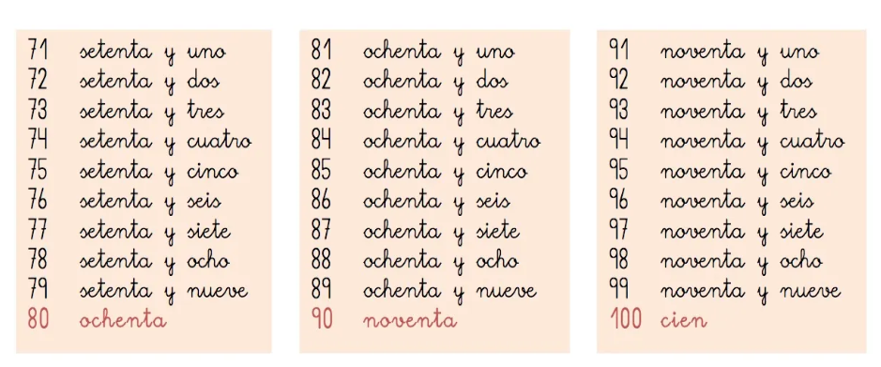

Slide 5
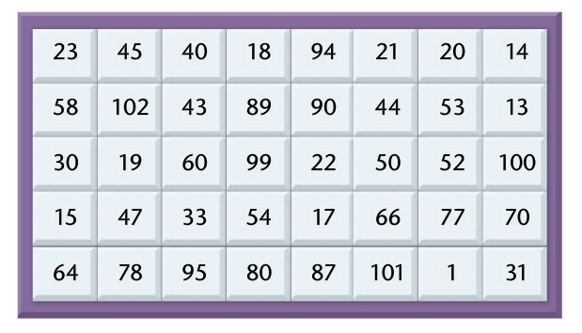
Práctica:
Escoge el número que escuches
Dictado:
Escribe en números y en letras el numero que escuches
Noventa y dos
Veinticinco
Treinta y ________
Cuarenta y _______
Treinta y ___________
Sesenta y __________
DO____
TRE____
DIECI_____________
Práctica sobre los números
https://videoele.com/A1-numeros-100.html

Slide 6
Él es el señor Gael García Bernal con su buen amigo Diego Luna.
El señor Garcia Bernal es un actor famoso de México.
Sus padres, Patricia Bernal y José Angel García, son actores también.
Él tiene una hermana y dos hermanos.
El señor Luna también es actor.
Mucha gente piensa que ambos son muy guapos.

Slide 7
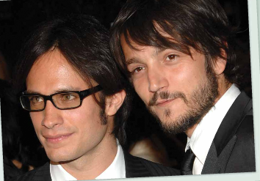
¿Cuál es el apellido de Gael?
¿De dónde es Gael?
¿Cómo se llama el amigo de Gael?
¿A qué se dedica Gael?

Slide 8
Ejercicio de comprensión
Escuchar el audio y llenar los espacios en blanco
Él es el señor Gael García Bernal con su buen ________ Diego Luna.
El señor Garcia Bernal es un ________ famoso de México.
Sus _______, Patricia Bernal y José Angel García, son actores también.
Él ________ una hermana y dos hermanos.
El _______ Luna también es actor.
Mucha gente piensa que ambos son muy _______.

Slide 9
Por favor describe a la familia de esta foto. Usa los adjetivos que has aprendido.
Dé dónde son, cuál es la relación entre ellos, cúantos años crees que tienen, en dónde están
ISABEL
ANDREA
JOSÉ
CARLOS
CARLOS
PILAR

Slide 10
Tarea
Por favor enséñanos una foto de tu familia y descríbela.

